Slide 1
PROJET FINAL : Analyse des retards de livraison
Cas de l'entreprise OptiDeliver
Coulibaly Kafouné
Formation Data Analyst – DataSuits x Paris 1 Panthéon-Sorbonne
20 avril 2026

Slide 2


INTRODUCTION
Chaque année, les entreprises de transport perdent jusqu'à 3% de leur chiffre d'affaires à cause des performances logistiques

Slide 3
PROBLEMATIQUE
Comment optimiser les délais de livraison en fonction des contraintes logistiques ?

Slide 4
PLAN
Performance des livraisons
Principaux facteurs impactant les délais de livraison
Recommandations concrètes et actionnables

Slide 5
Performance des livraisons : situation actuelle

Slide 6
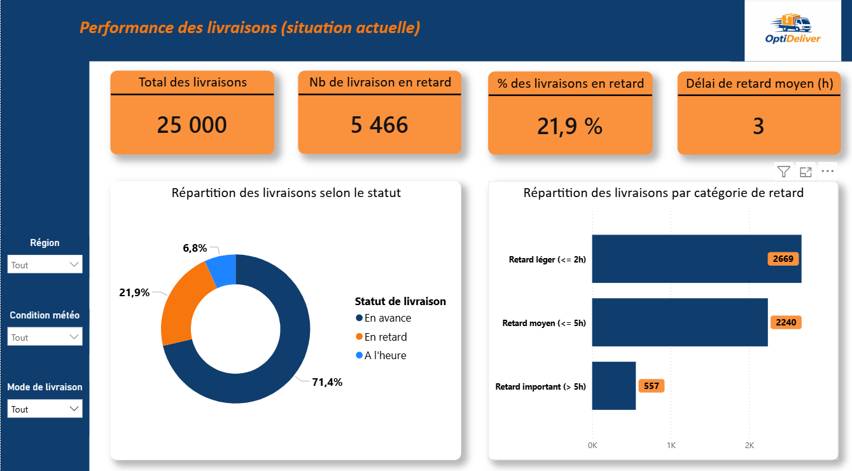

Slide 7
2. Facteurs impactants les délais de livraison

Slide 8
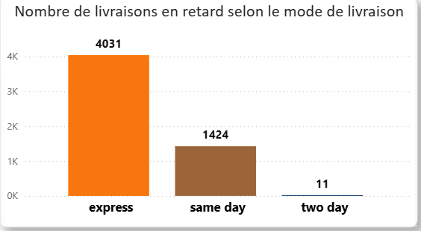
Mode de livraison
4031 livraisons en retard en livraison "express"
Plus le délai est court, plus le risque de retard est élevé

Slide 9
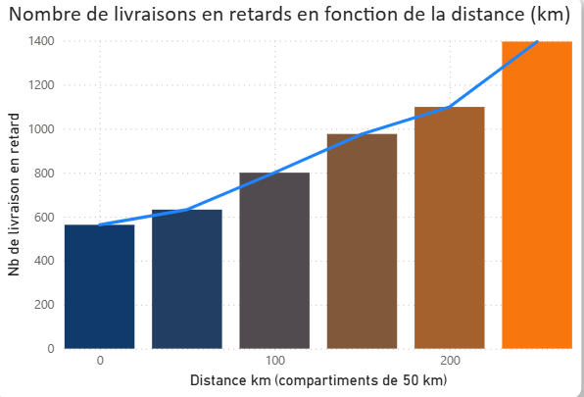
Distance de livraison
Entre 100 et 200 km, le nombre de livraisons en retard passe de 800 à 1099
1396 livraisons en retard au-delà de 250 km de distance
Plus la distance est importante, plus les retards augmentent

Slide 10
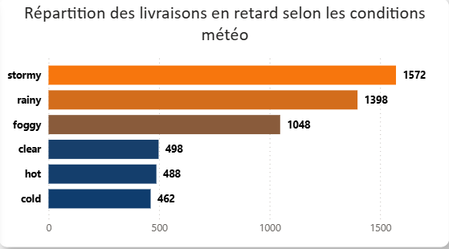
Conditions météorologiques
Nombre de livraisons en retard multiplié par 2 à 3 en conditions dégradées

Slide 11
Facteurs peu impactants
Transporteur
Type de véhicule
Région
Type de colis
Poids du colis

Slide 12
RECOMMANDATIONS STRATEGIQUES

Slide 13


Recommandations : Mode de livraison
Réviser l'offre "Express"
Limiter l'offre aux courtes distances
Exemple : < 150 km
Ajuster les options
Valoriser l'offre "Two Day" efficace
Adapter l'organisation
Prioriser les livraisons "express"
Instaurer des créneaux de nuit

Slide 14


Recommandations : Distance
Développement d'un réseau logistique
Centres intermédiaires
Stock réparti
Réduction des longues distances
Diviser les trajets longs
Livraisons plus courtes
Adapter les délais
Selon la distance
Seuil 150 km

Slide 15


Recommandations : Conditions météorologiques
Anticipation
Suivi précis météo
Identification période à risques
Adapter les délais
Ajuster en cas de conditions défavorables
Mieux communiquer
Informer les clients
Gérer les attentes

Slide 16
CONCLUSION
Réduction des retards de livraison
Amélioration de la satisfaction client
Optimisation des coûts
Renforcement de l'image de l'entreprise

